Slide 1

Habilitação e Reabilitação na Medida Provisória 905/2019
Bruno Bianco Leal
Secretário Especial de Previdência e Trabalho – em substituição.

Slide 2
Discussões anteriores
CTVA: TODOS os direitos da Constituição Federal estão garantidos.
  Maior empregabilidade dos jovens mais vulneráveis e com menor qualificação.
Programa de Habilitação e reabilitação: reinserção no Mercado de Trabalho.
Microcrédito: inserção financeira da população vulnerável.
Permitida apenas a contratação de pessoas com remuneração de até 1,5 salário mínimo.
Oportunidades todos os dias, fortalecimento da inspeção do trabalho, PLR, gorjetas, juros em débitos trabalhistas.
Mais segurança jurídica, maior empregabilidade e maior produtividade.

Slide 3
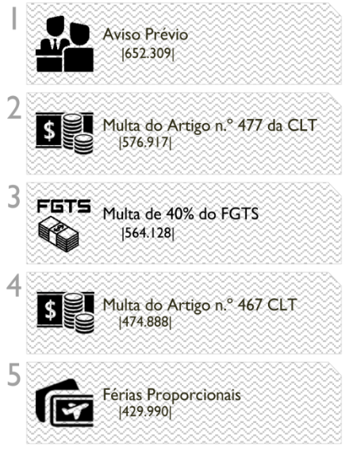
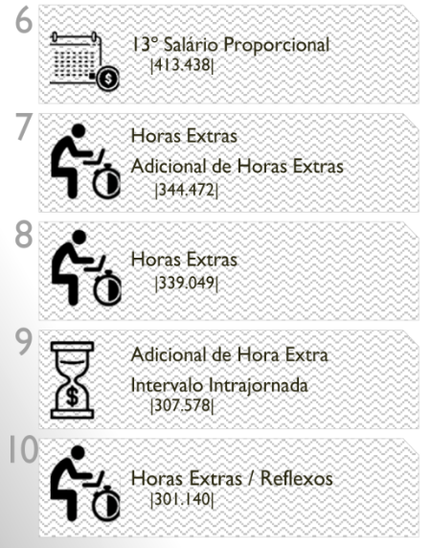
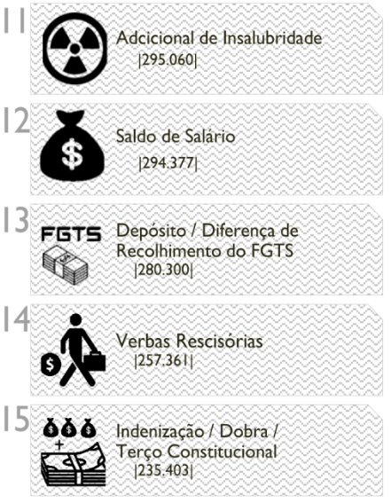
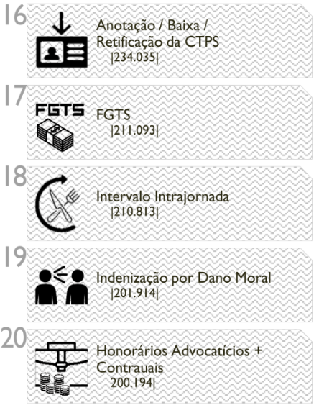
Judicialização
A Reforma trabalhista reduziu em cerca de 34% o volume de processos trabalhistas. Mas o volume de processos ainda não tem paralelo no mundo.
CTVA lida com praticamente todas as fontes de judicialização repetitiva a partir de instrumentos mais simples, que não retiram direitos e ao mesmo tempo garantem a conformidade constitucional.

Slide 4
Contrato de Trabalho Verde e Amarelo evita as principais fontes de judicialização
Art. 6º
  Multa de 40% do FGTS: 3º lugar com 564.128 processos.
  Férias Proporcionais: 5º lugar com 429.990 processos.
  13º Salário Proporcional: 6º lugar com 413.438 processos.
  Verbas rescisórias: 14º lugar com 257.361 processos.
Art. 8º
  Jornada de trabalho
    Adicional de horas extras: 7º lugar com 344.472 processos.
    Horas extras: 8º lugar com 339.049 processos.
    Intervalo intrajornada: 9º lugar com 307.578 processos.
    Horas extras / reflexos: 10º lugar com 295.060 processo.
Portaria 950 de 2020.
  FGTS: 17º lugar com 211.093 processos.
Maior segurança jurídica significa aumento de produtividade e competitividade com inclusão de mais pessoas no setor formal.

Slide 5
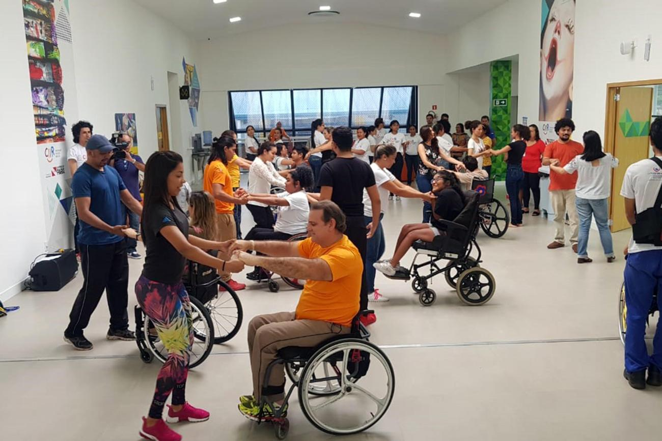
Programa de habilitação e reabilitação
Previsto na legislação previdenciária desde 1944.
Habilitação e Reabilitação Profissional (física e habilitação clínica) para reinserir vítimas de acidente do trabalho, acidentes de qualquer natureza ou pessoas que estejam fora do mercado de trabalho decorrente de incapacidade, na medida dos recursos orçamentários disponíveis.

Slide 6
Programa de habilitação e reabilitação
Hoje menos de 2% dos cidadãos elegíveis são reabilitadas.
Existe afastados que voltam mercado informal e recebem o benefício irregularmente.
A MP propõe serviços de habilitação e reabilitação física e profissional prestados pelo INSS; programas e projetos elaborados pelo Ministério da Economia destinados à prevenção e à redução de acidentes de trabalho; o desenvolvimento e manutenção de sistemas, aquisição de recursos materiais e serviços para redução de acidentes de trabalho.

Slide 7

Receitas do Programa
Financiamento: multas por descumprimento de TACS, danos morais e descumprimento de cotas.
Valores depositados na Conta Única do Tesouro, com receitas vinculadas ao Programa pelo prazo de 5 anos (garantia da aplicação).
Limite aos valores.
Conselho (Ministérios da Economia, Cidadania, Direitos Humanos, MPT, OAB, CONAD e sociedade civil).
Todos participarão na formulação das diretrizes para aplicação dos recursos e implementação do programa.

Slide 8

Regulamentação dos Termos de Ajustamento de Conduta
Tanto o MPT quanto a Secretaria de Trabalho poderão fazer termos de ajustamento de conduta e de compromisso, mas somente um por fato, para evitar duplicidade em acordos feitos com a mesma empresa.
Aplicação dos recursos de TACs para a prevenção de acidentes do trabalho e reabilitação profissional – a efetiva recomposição do bem lesado.
Prazo de 2 anos, renovável por igual período.
Valores previstos na legislação.

Slide 9
Termos de Compromisso e TACs
2019: foram firmados 8.476 TACs.
O que se buscou com a MP:
  Observância dos princípios constitucionais da legalidade, razoabilidade, proporcionalidade, publicidade, eficiência, segurança jurídica, liberdade econômica e livre concorrência;
  Regras que garantam a destinação dos valores para a efetiva recomposição do dano causado;
  Observância do Princípio do Orçamento Bruto – antes da MP os valores ficavam à margem do Orçamento;
  Transparência na destinação dos recursos: Necessidade de prestação de contas/Órgãos de Controle (destinação e volume, acompanhamento do TCU).
  TACs diferentes não preveem diferentes obrigações referentes ao mesmo fato, inclusive algumas não previstas em lei.
  Normas objetivas.
As alterações trazidas pela MP 905/19 buscaram justamente corrigir aspectos da legislação que rege o tema, a fim de que esta possa se amoldar aos princípios constitucionais acima relacionados.

Slide 10


